Slide 1



MINISTÉRIO DA RECEPÇÃO

Slide 2
MINISTÉRIO DA RECEPÇÃO

Slide 3


O ser humano leva de 0,1 a 7 segundos para formar a primeira impressão.

Slide 4
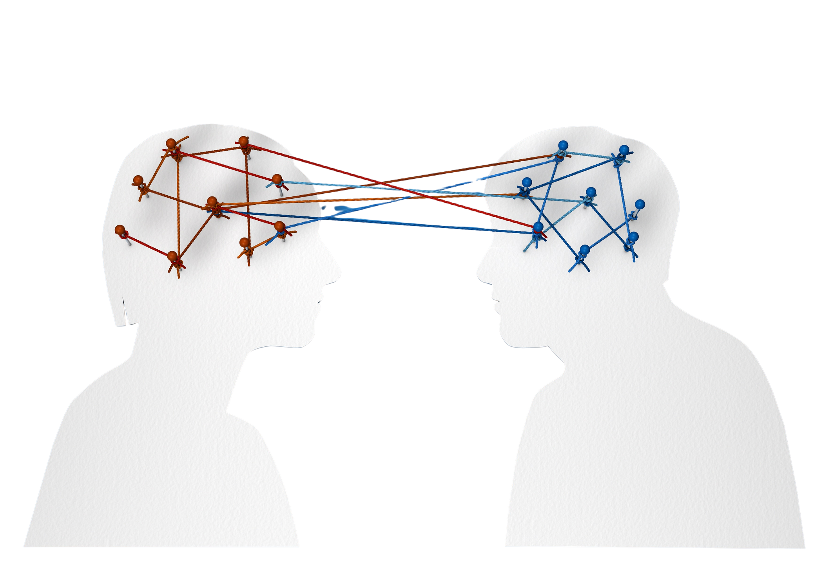
Pessoas fazem julgamentos sobre confiabilidade, simpatia e competência com apenas uma fração de segundo, 100 milissegundos de exposição ao rosto de alguém.
Willis & Todorov (2006). Em um estudo publicado na Psychological Science.

Slide 5
O cérebro registra e armazena a primeira impressão de forma emocional, criando um filtro para as experiências seguintes.
A primeira impressão é duradoura e difícil de mudar.
Todorov et al. (2008) – Princeton University.

Slide 6

OS AMBIENTES E A RECEPÇÃO
impactam decisões
inconscientes.

Slide 7
UMA IGREJA FRIA, DESORGANIZADA
ou com recepcionistas indiferentes
pode levar alguém a associar a fé à rejeição e a nunca mais queira voltar à igreja.

Slide 8

NO MINISTÉRIO DA RECEPÇÃO,
é importante considerar que:
A decisão de retornar à igreja pode ser selada nos primeiros segundos, mesmo antes da música ou da pregação.
O ambiente emocional criado na entrada pode ativar sensações de pertencimento ou rejeição.
Quem está à porta não é apenas voluntário, é um agente espiritual da hospitalidade de Deus.

Slide 9
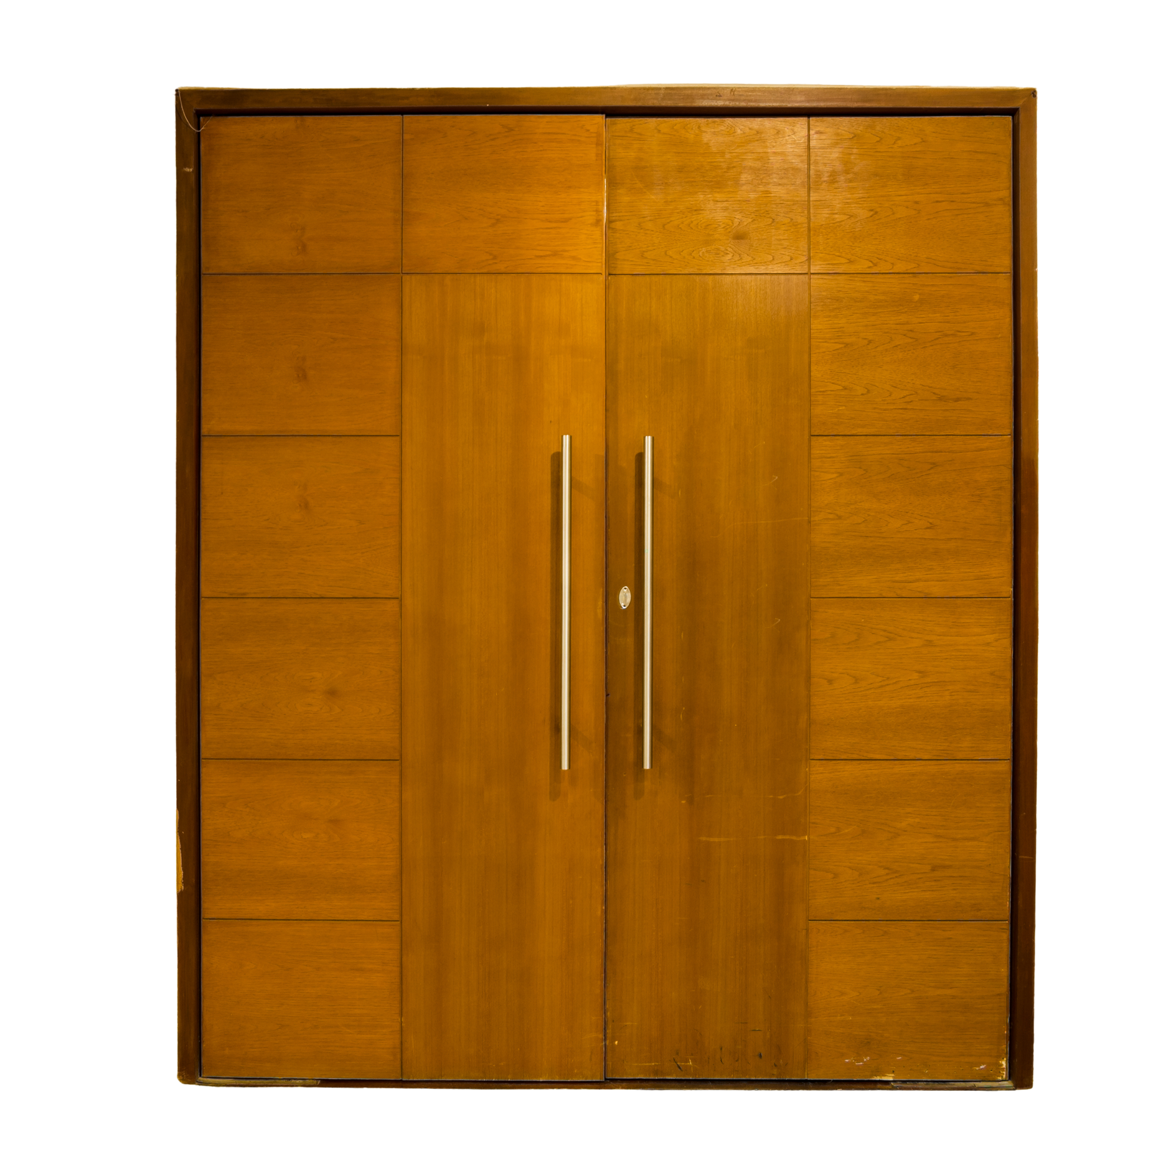

A porta é mais do que um elemento arquitetônico.
É UM SÍMBOLO ESPIRITUAL DE TRANSIÇÃO ENTRE O MUNDO E A PRESENÇA DE DEUS.

Slide 10
Na Bíblia, a porta aparece como:
O acesso à presença divina - Êxodo 33:10.
O lugar de justiça e decisões - Rute 4:1.
O espaço de vigilância e separação – Neemias 7:3.

Slide 11
Ao convocar Jeremias para pregar à porta do templo, Deus revela a importância daquele lugar como ponto inicial de transformação.

Slide 12

A PORTA COMO
O PONTO INICIAL DE TRANSFORMAÇÃO

Slide 13
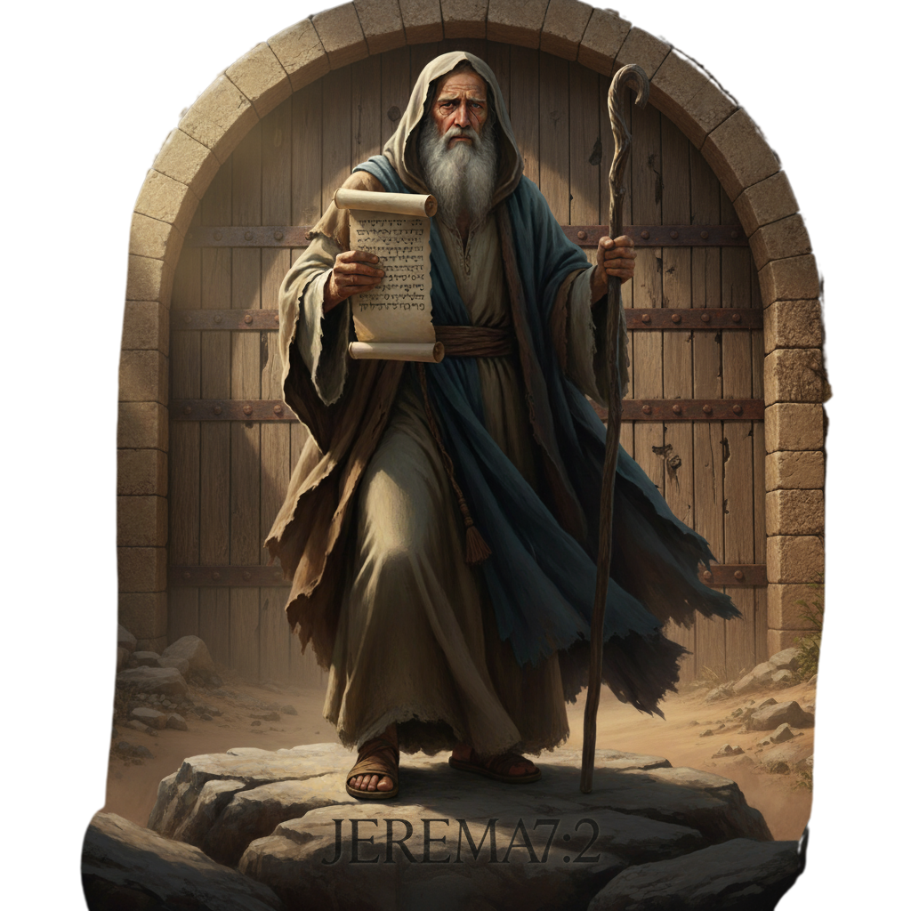


1
A PORTA COMO LUGAR DE
PROCLAMAÇÃO E INTERCESSÃO
Põe-te à porta da casa do Senhor, e proclama ali esta palavra [...]
Jeremias 7:2.

Slide 14
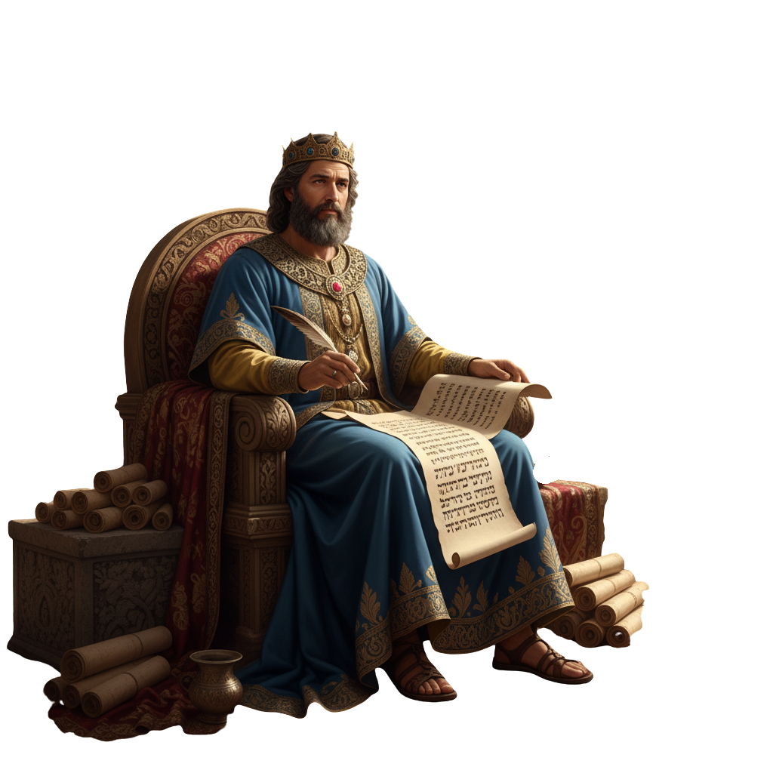
A RECEPÇÃO é o primeiro sermão silencioso com que muitos visitantes têm contato.

Slide 15

2
A porta como lugar de
HONRA E SERVIÇO
Prefiro estar à porta da casa do meu Deus a permanecer nas tendas da perversidade.
Salmo 84:10.

Slide 16

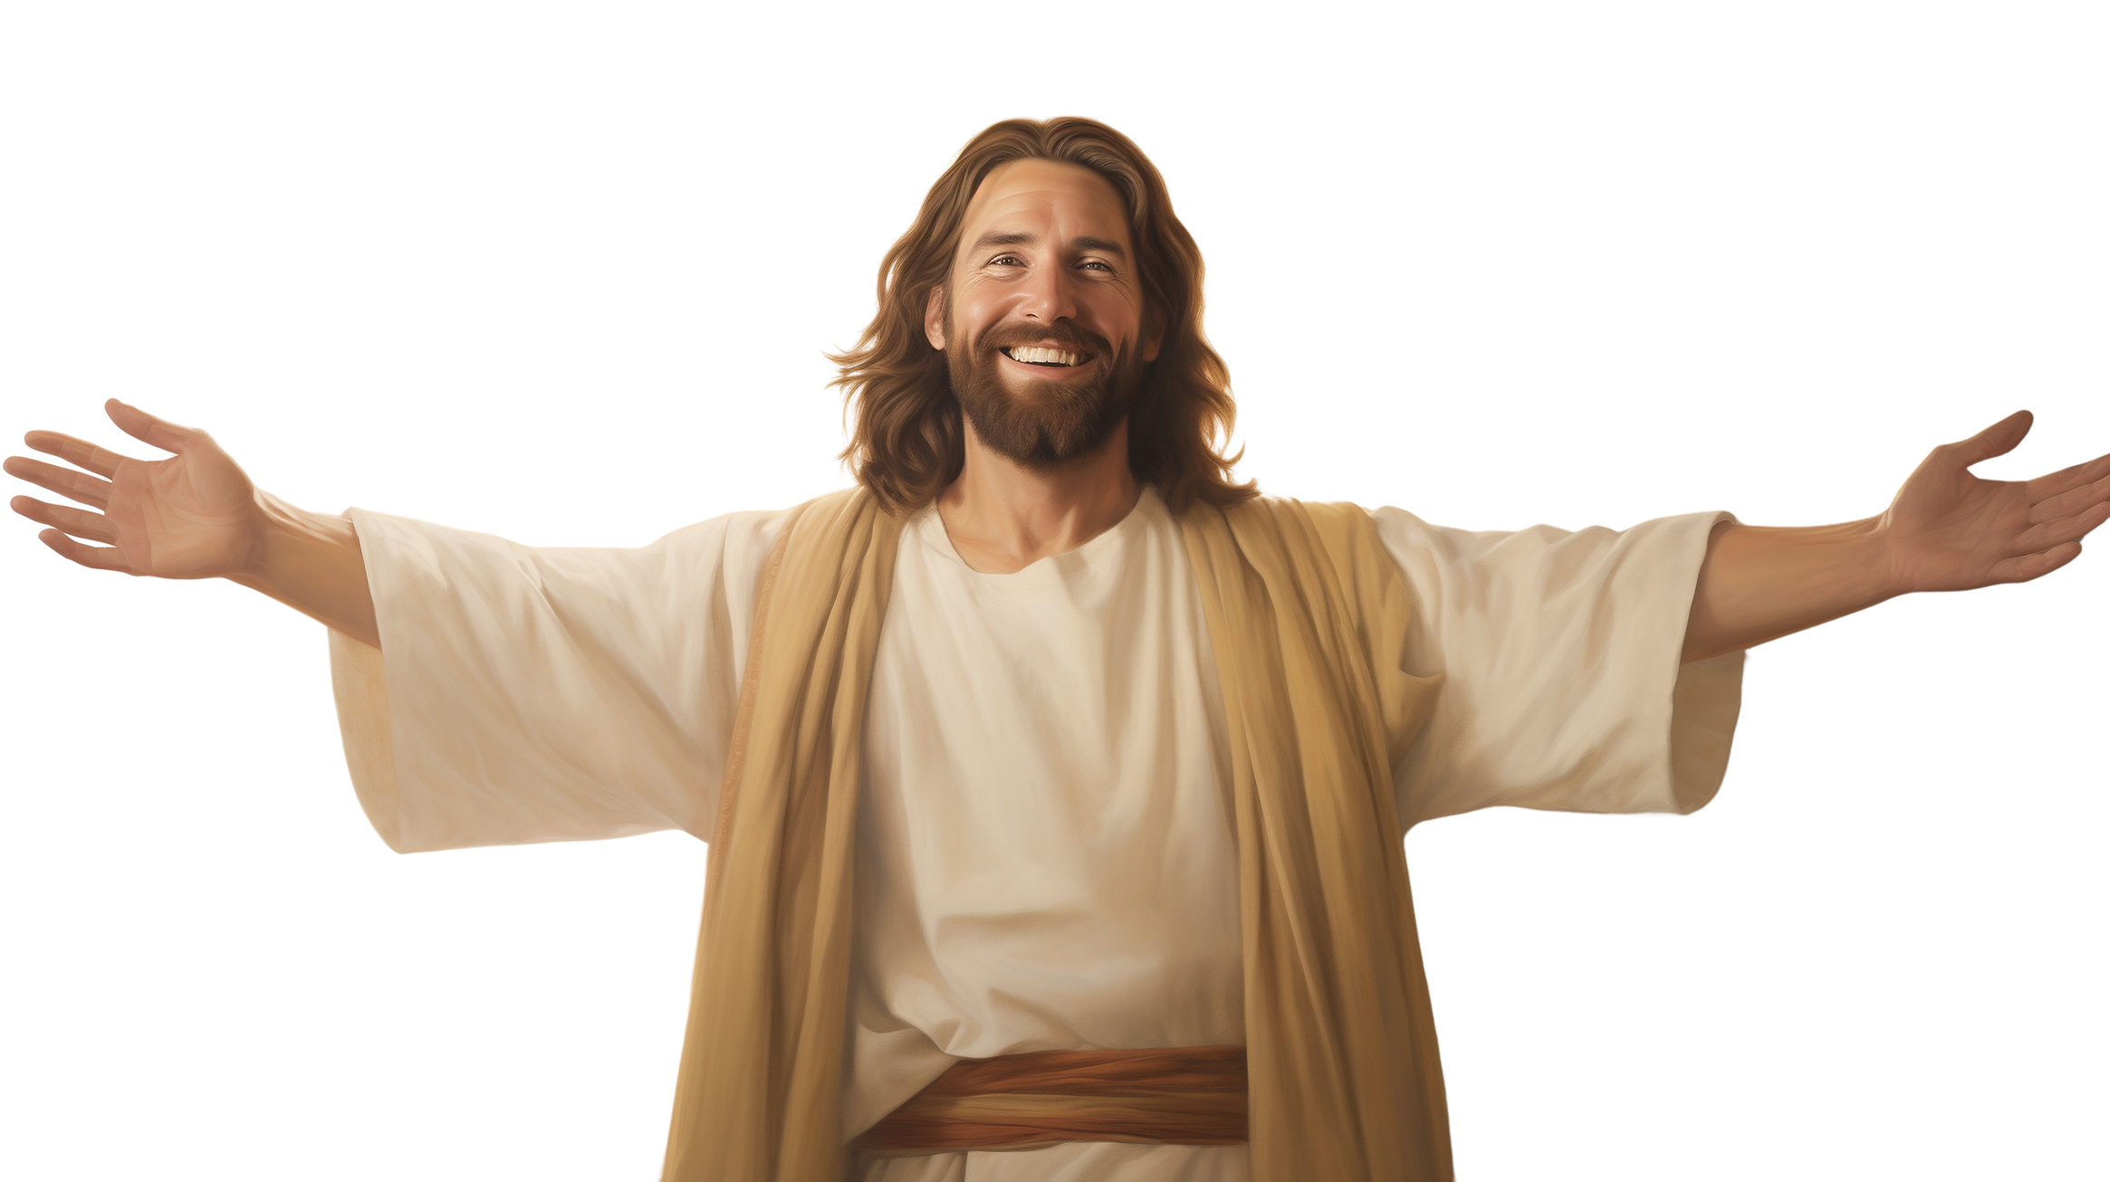
Ser recepcionista não é uma tarefa menor, mas uma posição honrada aos olhos do Senhor.

Slide 17
3
A porta como símbolo
DO PRÓPRIO JESUS
Eu Sou a porta; se alguém entrar por Mim, será salvo [...]
João 10:9.

Slide 18

Cada recepcionista é chamado a ser um reflexo da “porta viva” que é Cristo.

Slide 19

4
A porta como expressão
DE ALEGRIA E ADORAÇÃO
Entrem por suas portas com ações de graças e nos seus átrios, com hinos de louvor [...]
Salmo 100:4.

Slide 20
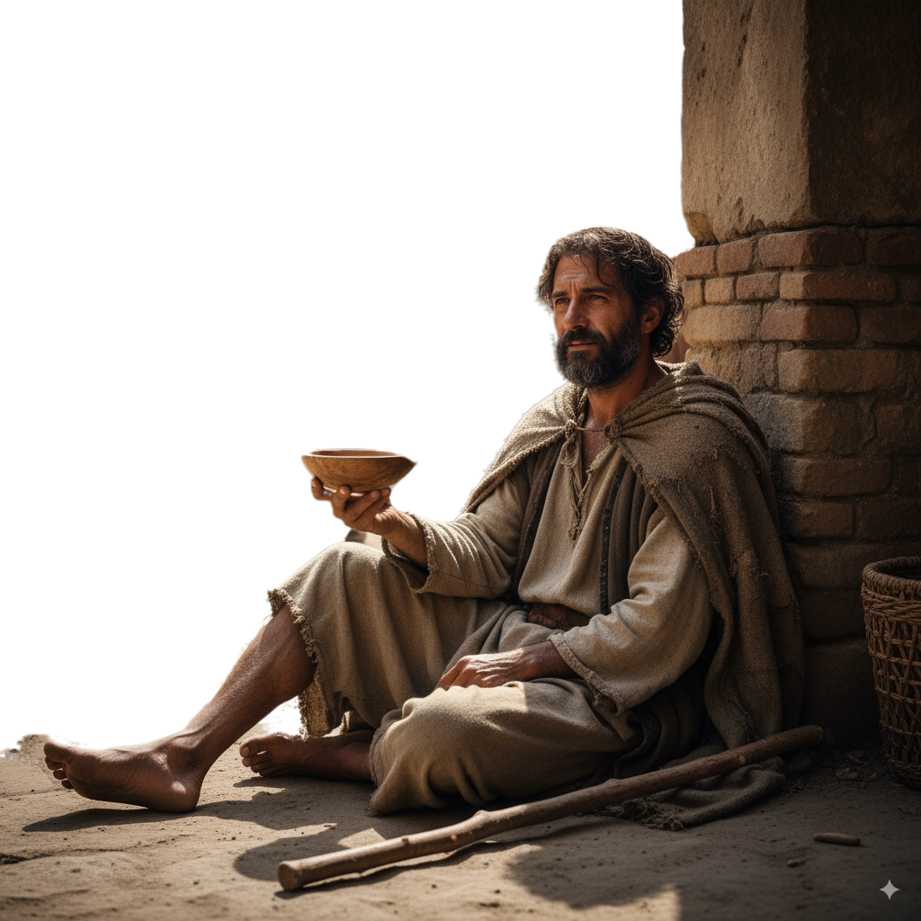

A RECEPÇÃO É:
A música antes do culto.
O abraço que antecipa a graça.
Um coração tocado na entrada estará mais sensível à Palavra de Deus no altar.

Slide 21

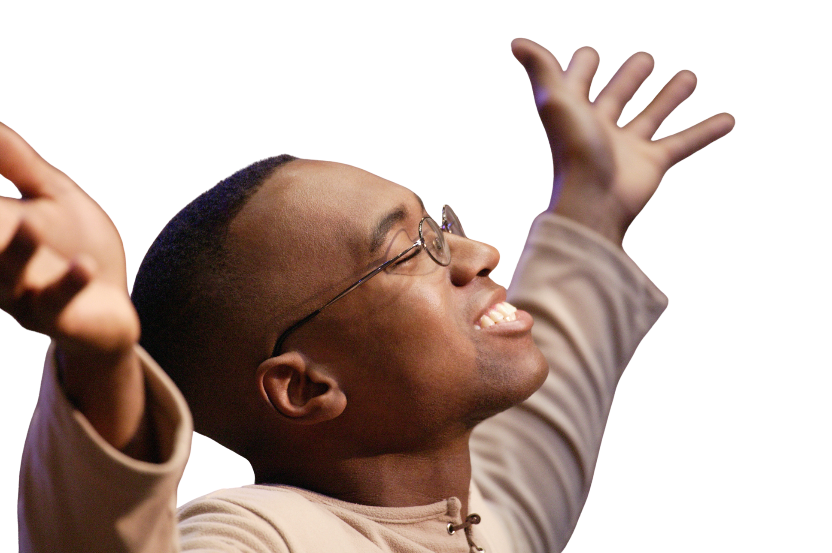
5
A porta como lugar de
CURA E AÇÃO MISSIONÁRIA
[...] à porta do templo, chamada Formosa, um homem coxo de nascença [...]
Atos 3:2.

Slide 22

A PORTA DA IGREJA
TAMBÉM É A PORTA DA MISSÃO.
Começa ali o trabalho de levar alguém a Jesus.

Slide 23


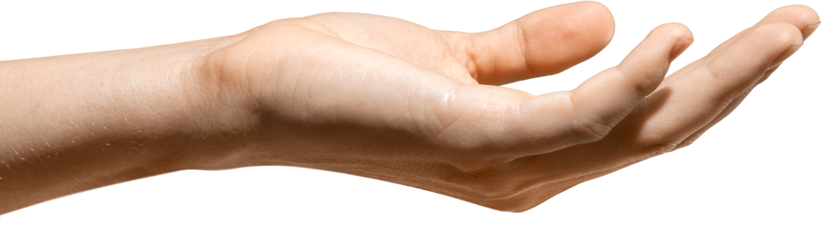

Todos me acolheram
como se Jesus
mesmo me esperasse ali.

Slide 24
Seja você também uma “porta viva” que:
Recebe todos com graça, sem julgamentos, com empatia e atenção verdadeira.
Sorri com sinceridade, porque seu sorriso reflete o amor de Deus.
Serve com humildade, sabendo que não há função pequena na casa do Pai.
É um representante de Jesus, o verdadeiro acolhedor.
Conduz todos até a Porta da Vida.

Slide 25
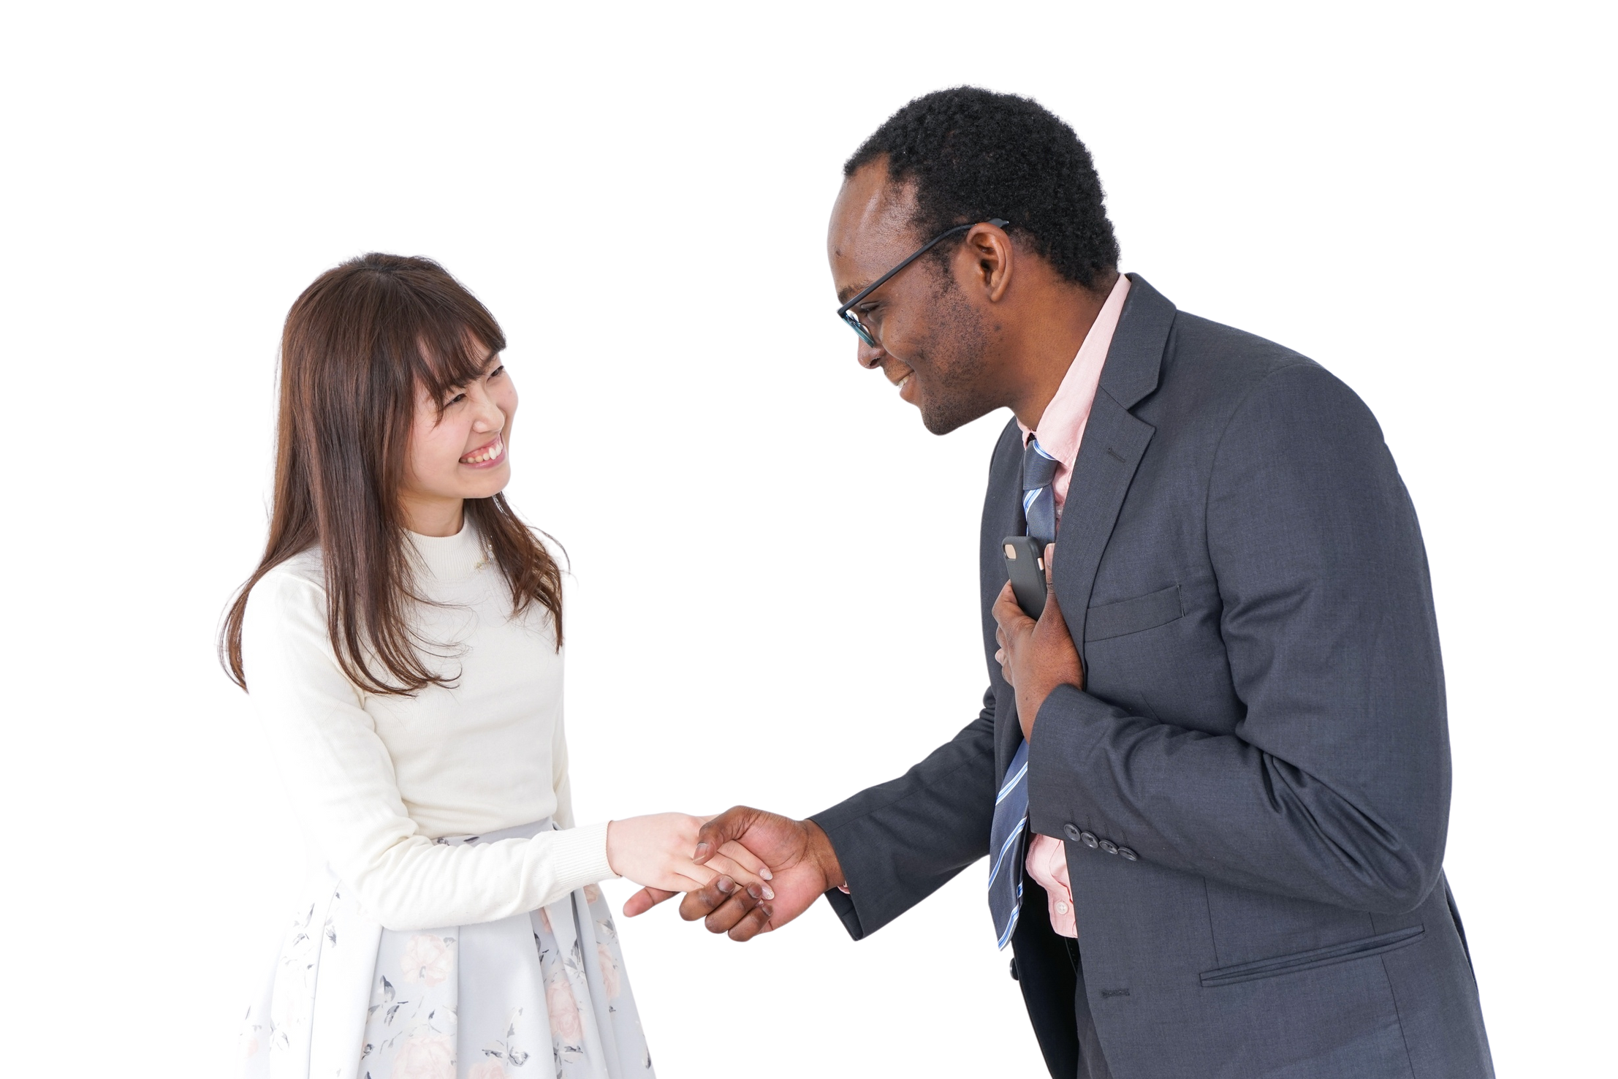

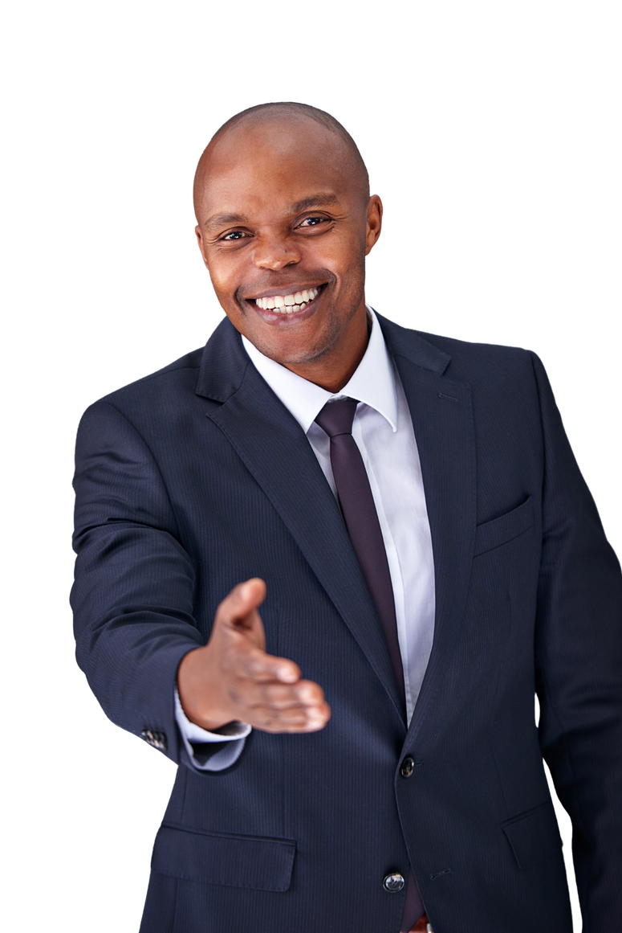



Vamos nos comprometer a ser uma igreja onde ninguém entre sem ser notado, sem ser amado e sem ser acolhido.

Slide 26

QUANDO TODA A IGREJA
decide acolher,
o Céu se torna visível na Terra.

